Slide 1

DENGUE
Historia natural de la enfermedad
Lilian Zapata Claros

Slide 2

Aspectos generales
El dengue es producido por un arbovirus de la familia Flaviviridae. Los cuatro serotipos del denguevirus se transmiten principalmente por el mosquito Aedes aegypti

Slide 3
TIPOS DE VIRUS
Estrechamente relacionados
(DENV-1,
DENV-2,
DENV-3 ó
DENV-4).
Los cuatro serotipos son capaces de producir infección asintomática, enfermedad febril y cuadros severos que pueden conducir a la muerte

Slide 4
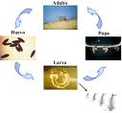
CICLO DE VIDA DEL DENGUE
Dos etapas
fase acuática con tres formas evolutivas diferentes (huevo, larva y pupa) y
fase aérea o adulto o Imago.

Slide 5
Transmisión
El ciclo comienza cuando un mosquito hembra ingiere sangre que contiene el virus del dengue.
Se produce por la picadura de la hembra a la persona
Se trata de una cadena sin fin, ya que el mosquito queda infectado por el resto de su vida.

Slide 6
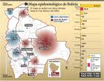
Situación en Bolivia

Slide 7
Periodo de incubacion
El tiempo intrínseco de transmisibilidad corresponde al de la viremia de la persona infectada.
El virus se multiplica en el epitelio intestinal del mosquito hembra infectado, ganglios nerviosos, cuerpo graso y glándulas salivales, el que permanece infectado y asintomático.
Luego de 7 a 14 días ("tiempo de incubación extrínseco") puede infectar al hombre por nueva picadura.

Slide 8

Tipos: dengue clásico dengue hemorrágico

Slide 9
Sintomatología: clasico y hemorragico
Fiebre alta
Dolor de cabeza frontal
Dolor detrás de las órbitas de los ojos, al moverlos
Dolor muscular
Dolor articular
Molestia al mirar la luz
Conjuntivitis
Fiebre súbitamente alta que dura de 2 a 7 días.
Hemorragias en la piel (petequias o cardenales)
Dificultad para respirar
Vómito o diarrea
Alteraciones en la presión
Sangrado de encías

Slide 10
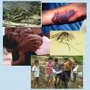
Imágenes

Slide 11
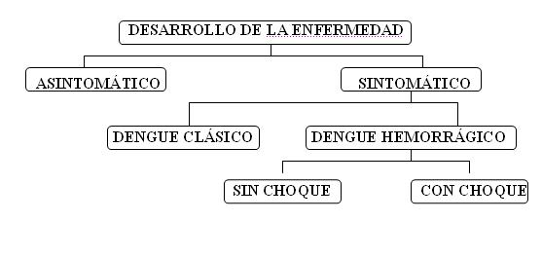

Slide 12
Diagnostico
Título de anticuerposTítulo de anticuerpos para los tipos del virus del dengue
Conteo sanguíneo completo ( CSCCSC)
Estudios serológicosEstudios serológicos para buscar anticuerposanticuerpos contra los virus del dengue
Elisa

Slide 13
TRATAMIENTO
No hay tratamiento específico para el dengue.
En el Dengue Hemorrágico, la atención médica prestada por médicos y enfermeros con experiencia sobre los efectos y la evolución de la fiebre hemorrágica puede salvar la vida del paciente, reduciendo la tasa de mortalidad de más del 20% a menos del 1%. El mantenimiento de la volemia es fundamental en el tratamiento del DH.

Slide 14
Tipos de prevencion
Prevención primaria
Actúa sobre el periodo de inducción. Aquí entran medidas desde la colaboración internacional para ayudar a mejorar la situación socioeconómica, pasando por proyectos concretos de mejora de las instalaciones de abastecimiento y saneamiento de aguas, hasta actividades de formación de la población expuesta en la adopción de medidas como mosquiteros, repelentes, insecticidas y manejo del agua del hogar.

Slide 15
Tipos de prevención
Prevención secundaria
Va encaminada, en periodo de latencia, al diagnóstico precoz y tratamiento. En nuestro caso se puede llevar a cabo sobre las personas cercanas a casos reportados.
Prevención terciaria
Es el tratamiento de la enfermedad, sintomático, intentando evitar el peor desenlace.

Slide 16
Medidas de control
Notificación a la autoridad local de salud, si es que hay peligro de un brote de dengue.
2. Aislamiento de los pacientes afectados, evitando el acceso de los mosquitos al mismo: precauciones pertinentes para la sangre.
3. Desinfección concurrente.
4. Cuarentena.
5. Inmunización de contactos.
6. Investigación de los contactos y de la fuente de infección.

Slide 17
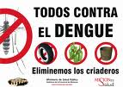
Gracias

